Slide 1


Estatística Multivariada
Validação de Constructo
Prof. Dr. Juliano van Melis

Slide 2
Conteúdo
Ementa
A disciplina está focada em apresentar e discutir as fases do processo de validação de construto, bem como aplicar os conceitos de Análise Confirmatória (CFA) e de Matriz MultiTrait MultiMethod (MTMM) para avaliar as validades: convergente e discriminante de um modelo proposto. O processo de validação construto é fundamental na consolidação de conceitos científicos, pois está intrinsecamente relacionado à confiabilidade dos resultados. Pela validação de construto se busca garantir que o instrumento proposto para mensurar o fenômeno de interesse realmente o esteja mensurando.

Slide 3
Conteúdo
Manhã
Definições de Validade e Confiabilidade
Confiabilidade
  Equivalência
  Consistência Interna
  Estabilidade
Validade
  Validade de Conteúdo
  Validação de Constructo
    Validade Convergente e Validade Discriminante
  Validação de Critério
    Validade Preditiva e Validade Concorrente
    Validade Nomológica

Slide 4
Conteúdo
Tarde
Validação de Construto por meio de Equações Estruturais
Validação de Construto pelo método MTMM
Caso prático de validação de escala
Como relatar e apresentar os resultados em relatórios gerenciais e de pesquisa

Slide 5

INTRODUÇÃO
Validação de Constructo

Slide 6

Validade e Confiabilidade
(validity) vs (reliability)
“Os resultados são confiáveis...”
“A conclusão é válida...”

Slide 7

Definições
Consistente
Impreciso
Consistente
Preciso
Pouco Consistente
Preciso
NÃO é confiável
É válido
É confiável
É válido
É confiável
NÃO é válido

Slide 8
Definições
Consistência Interna e Confiabilidade
Validade Convergente
Validade Discriminante
Validade Preditiva e Nomológica
Reliability
“…The extent to which results are consistent over time and an accurate representation of the total population under study is referred to as reliability and if the results of a study can be reproduced under a similar methodology, then the research instrument is considered to be reliable”
(Joppe 2000 apud Golafshani 2003)
Understanding Reliability and Validity in Qualitative Research.
The Qualitative Report 8(4): 597-606.

Slide 9
Definições
Consistência Interna e Confiabilidade
Validade Convergente
Validade Discriminante
Validade Preditiva e Nomológica
Reliability
É inversamente proporcional a medida de erro.
β_{observado} = β_{estrutural}*confiabilidade

Slide 10
Definições
Consistência Interna e Confiabilidade
Validade Convergente
Validade Discriminante
Validade Preditiva e Nomológica
Confiabilidade
Reliability
1. Equivalência
Equivalence
2. Consistência Interna
Internal Consistence
3. Estabilidade
Stability
Entre examinadores
Inter-rater
Coeficiente alfa
Coefficient alpha
Dividir-ao-meio
Split-half
Teste-reteste
Test-retest

Slide 11
Definições
Consistência Interna e Confiabilidade
Validade Convergente
Validade Discriminante
Validade Preditiva e Nomológica
Confiabilidade
A confiabilidade deve mostrar consistência na obtenção dos dados
1. Confiabilidade Equivalência (inter rater):
O grau com que diferentes examinadores veem o mesmo fenômeno, usando o mesmo instrumento.
2. Confiabilidade Interna (de forma) paralela
A consistência dos resultados de dois instrumentos diferentes, mas construídos da mesma maneira.
3. Confiabilidade Estabilidade (teste-reteste)
A consistência das medidas feitas com o mesmo instrumento de medida, em ocasiões diferentes.

Slide 12
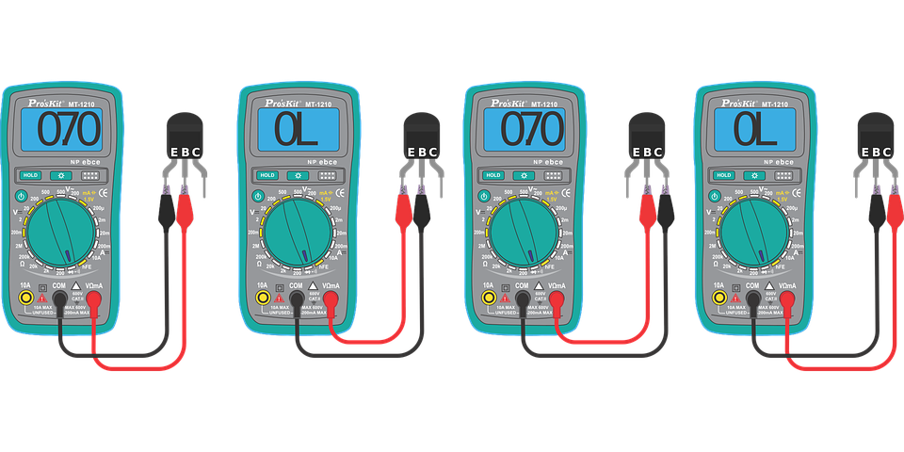
Definições
Consistência Interna e Confiabilidade
Validade Convergente
Validade Discriminante
Validade Preditiva e Nomológica
1. Confiabilidade Equivalência
(inter-rater)
% concordância
Coeficiente Kappa
(variável qualitativa)

Slide 13
Kappa de Cohen
Kappa é sempre menor que ou igual a 1. Um valor de 1 implica concordância perfeita e valores menores que 1 implicam em concordância menos perfeita.
Em raras situações, o Kappa pode ser negativo. Este é um sinal de que os dois observadores concordaram menos do que seria esperado apenas por acaso.
É raro termos um acordo perfeito. Diferentes pessoas têm diferentes interpretações sobre o que é um bom nível de concordância. Na parte inferior desta página há uma interpretação, fornecida na página 404 da Altman DG. Estatística Prática para Pesquisa Médica. (1991) Londres Inglaterra: Chapman e Hall.
Aqui está uma possível interpretação do Kappa.
Acordo pobre = menos de 0,20
Acordo justo = 0,20 a 0,40
Concordância moderada = 0,40 a 0,60
Boa concordância = 0,60 a 0,80
Muito boa concordância = 0,80 a 1,00

Slide 14
Definições
Consistência Interna e Confiabilidade
Validade Convergente
Validade Discriminante
Validade Preditiva e Nomológica
2. Consistência interna
Para medir a consistência interna de um teste ou uma escala, Lee J. Cronbach desenvolveu em 1951 o coeficiente alfa, que hoje é a estatística mais usada para medir a consistência de um questionário.
É fácil calcular esse coeficiente e essa estatística ainda tem a vantagem de poder ser calculada mesmo quando o questionário é aplicado uma única vez.
Internal Consistency
“…indicates whether items on a test (or a subscale of a composite test), that are intended to measure the same construct, produce consistent scores. …”
(Tang, Cui & Babenko 2014)
Internal Consistency: Do We Really Know What It Is and How to Assess It?
Journal of Psychology and Behavioral Science 2(2): 205-220
http://soniavieira.blogspot.com/2015/10/alfa-de-cronbach.html

Slide 15
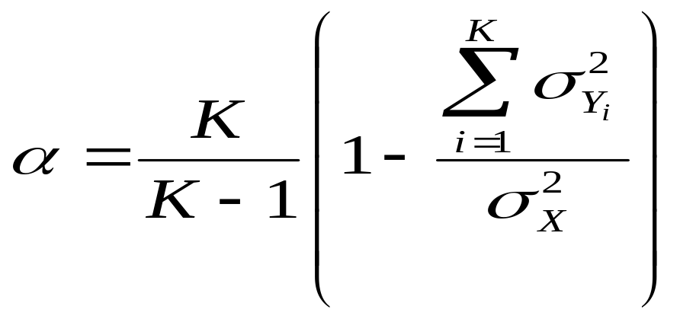
Definições
Consistência Interna e Confiabilidade
Validade Convergente
Validade Discriminante
Validade Preditiva e Nomológica
Mensurar Consistência Interna
Alfa de Cronbach
Coeficiente alfa
Lambda de Guttman
Método de Hoyt
KR-20
Suponha que queremos medir a quantidade a qual a soma de K componentes
(X ~ Y₁ + Y₂ + Y₃ + ... + Y_{K}), e onde:
σ²_{X} é a variância total do teste observado e
σ²_{Yi} é variância do componente i
O valor do alfa deve ser positivo, variando entre 0 e 1, tendo as seguintes leituras:
Superior a 0,9 – consistência muito grande. Considere redundância (retirar var.)
Entre 0,8 e 0,9 – muito boa
Entre 0,7 e 0,8 – razoável
Entre 0,6 e 0,7 – fraca
Inferior a 0,6 – inadmissível. Retirar variável.

Slide 16

Definições
Consistência Interna e Confiabilidade
Validade Convergente
Validade Discriminante
Validade Preditiva e Nomológica
3. Confiabilidade Estabilidade
(Teste-Reteste)
Corr. Pearson
Aplicar o mesmo teste duas vezes.
Correlacionar os resultados dos dois testes
Tempo 1
Tempo 2

Slide 17
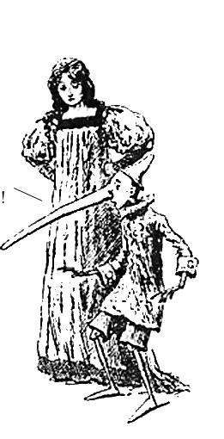
Definições
Uma variável pode ser muito confiável, mas não ter validade:
Exemplo: Tamanho do nariz e honestidade.
O nariz é mensurável,
O nariz tem sua medida tomada de modo confiável,
Porém o tamanho do nariz não infere sobre honestidade (não é válido)

Slide 18
Definições
Validity
“Degree to which a test or instrument measures what it purports to measure”
(Thomas & Nelson 1996)
Research Methods in Physical Activity, 4th ed. Champaign, Illinois.

Slide 19
Validade
A.K.A. Critério
Lógica
Estatística
Constructo
Conteúdo
Concorrente
Preditiva
Confiabilidade
Consistência
Objetividade

Slide 20
Definições
Validade
Validity
1. Conteúdo
Content
2. Constructo
Construct
3. Critério
Criterion
Convergente
Convergent
Discriminante
Discriminant
Concorrente
Concorrent
Preditiva
Predictive

Slide 21
Definições
A “santíssima trindade”
1. Validade de conteúdo
consiste em verificar se o teste constitui uma amostra representativa de um universo finito de comportamentos (domínio).
2. Validade de construto
Constitui a maneira direta de verificar a hipótese da
legitimidade da representação comportamental dos
traços latentes
3. Validade de critério
consiste no grau de eficácia que ele tem em predizer um
desempenho específico de um sujeito. Quanto uma
medida (measure) associa com seu resultado (outcome).
Existem a (1) Preditiva e a (2) Concorrente.
“um teste é válido se de fato mede o que supostamente deve medir”
+ CIÊNCIAS PSICOSSOCIAIS
Pasquali (2009).
Psicometria. Revista da Escola de Enfermagem da USP, 43(spe), 992-999.
https://dx.doi.org/10.1590/S0080-62342009000500002

Slide 22
Definições
A “santíssima trindade”
1. Validade de conteúdo
É aplicável quando se pode delimitar a priori e com clareza um universo de comportamentos, como é o caso em testes de desempenho, que pretendem cobrir um conteúdo delimitado por um curso programático específico.
Exemplo:
Especifique todo o domínio de conteúdo que é relevante
Faça uma amostragem das áreas de domínio
Coloque itens/questões em uma forma que é testável
+ Utiliza CVR: Content Validity Ratio
Lawshe, 1975.
A quantitative approach to content validity.
Personnel psychology 28(4): 563-575

Slide 23
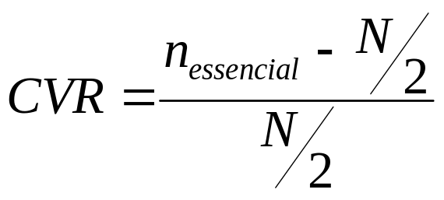
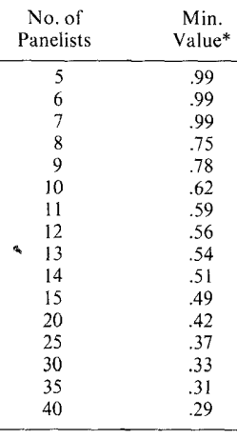
Definições
A “santíssima trindade”
1. Validade de conteúdo
Semelhante com Consistência Interna
→ Avalia quão bem uma técnica/instrumento mede um constructo teórico
INTELIGÊNCIA
Essencial
Útil, mas não
essencial
Q1
Q2
Q3
Desnecessário
Notes:
Pode ser feito isso para determinar se uma questão pode ser colocada no questionário. Pergunta-se a um “especialista”.
Define-se, a priori, se é possível associar uma variável mensurável com um construto.

Slide 24
Definições
A “santíssima trindade”
2. Validade de construto (Face)
INTELIGÊNCIA
Conceitos abstratos, complexos que são indiretamente observáveis por uma coleção de eventos relacionados
Q1
Q2
Q3
Q5
Q6
Q4
+ Pode ser convergente ou divergente/discriminante
DEPRESSÃO

Slide 25
Validade Convergente
Validade Discriminante
Medidas de constructos que teoricamente devem ser relacionados um com o outro.
Ou seja, você deve ser capaz de mostrar uma correspondência ou convergência entre constructos similares
INTELIGÊNCIA
Q1
Q2
Q3
Q5
Q6
Q4
DEPRESSÃO

Slide 26
Validade Convergente
Validade Discriminante
 | Q1 | Q2 | Q3 | Q4 | Q5 | Q6
Q1 | 1.0
Q2 | 0.83 | 1.0
Q3 | 0.89 | 0.91 | 1.0
Q4 |  |  |  | 1.0
Q5 |  |  |  | 0.86 | 1.0
Q6 |  |  |  | 0.88 | 0.92 | 1.0

Slide 27
Validade Convergente
Validade Discriminante
 | Q1 | Q2 | Q3 | Q4 | Q5 | Q6
Q1 | 1.0
Q2 | 0.83 | 1.0
Q3 | 0.89 | 0.91 | 1.0
Q4 | 0.11 | 0.09 | 0.15 | 1.0
Q5 | 0.12 | 0.13 | 0.19 | 0.86 | 1.0
Q6 | 0.17 | 0.15 | 0.14 | 0.88 | 0.92 | 1.0
Essa matriz de correlações suporta tanto a validade convergente (cada constructo) e divergente (entre constructos)

Slide 28
Validade Convergente
Validade Discriminante
 | Q1 | Q2 | Q3 | Q4 | Q5 | Q6
Q1 | 1.0
Q2 | 0.83 | 1.0
Q3 | 0.89 | 0.91 | 1.0
Q4 | 0.77 | 0.75 | 0.69 | 1.0
Q5 | 0.79 | 0.91 | 0.89 | 0.86 | 1.0
Q6 | 0.81 | 0.78 | 0.87 | 0.88 | 0.92 | 1.0
As correlações fornecem evidências que todos os ITENS/MEDIDAS convergem em um mesmo constructo

Slide 29

Validade Convergente
Validade Discriminante
dados <-data.frame(Q1 = c(...),
Q2 = c(...),
Q3 = c(...),
Q4 = c(...),
Q5 = c(...),
Q6 = c(...)
)
modelo <- "intel =~ Q1 + Q2 + Q3
depre =~ Q4 + Q5 + Q6"
lavaan::cfa(model = modelo, data = dados)
semTools::reliability(CFA_modelo)
INTELIGÊNCIA
Q1
Q2
Q3
Q4
Q5
Q6
DEPRESSÃO
intel depre
alpha
omega
omega2
omega3
avevar
Alfa de Cronbach (intra)
Deve ser maior que 0.9 para indicar convergência (diz se as variáveis têm relação).
Deve ser maior que 0.5 para indicar variáveis discriminantes (se são variáveis diferentes).

Slide 30
Validade Convergente
Validade Discriminante
Medidas de constructos que não devem ser relacionados um com o outro.
Ou seja,
Você deve ser capaz de discriminar entre constructos similares.
Testes medindo o mesmo construto
Teste medindo construtos relacionados
Testes medindo construtos diferentes

Slide 31
Definições
A “santíssima trindade”
3. Validade de critério
Preditiva: caso os dados sobre o critério sejam coletados após a coleta da informação sobre o teste (regressão para ver o erro).
Concorrente: Se a coleta desses dados ocorrerem ao mesmo.
Muito utilizado para ranking educacionais, como o PISA
Fundamental em medidas de desempenho e diagnóstico

Slide 32
Definições
Consistência Interna e Confiabilidade
Validade Convergente
Validade Discriminante
Validade Preditiva e Nomológica
Rede nomotética (ou nomológica)
  Cronbach & Meehl (1955)
  Construct validity in psychological tests.
  Psychological bulletin 52.4: 281
    → Investigar a rede de relações entre os escores no teste e outras variáveis como critérios externos

Slide 33
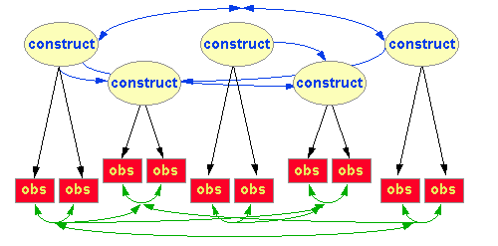
Definições
Consistência Interna e Confiabilidade
Validade Convergente
Validade Discriminante
Validade Preditiva e Nomológica
http://www.socialresearchmethods.net/kb/nomonet.php

Slide 34
Definições
Consistência Interna e Confiabilidade
Validade Convergente
Validade Discriminante
Validade Preditiva e Nomológica
A condição para que um construto seja válido pela ciência é que pelo menos alguns dos seus correlatos sejam observáveis.
O construto investigado não precisa ser diretamente observável, pois ele pode ser articulado em uma rede nomológica que seja válida e capaz de se realizar predições
A Validade nomológica não fornece metodologia prática, mas fornece fundamentação filosófica para a validade do constructo.
O desenvolvimento de MTMM (Multi-Trait Multi-Method) agrega funcionalidade prática

Slide 35
Definições
Consistência Interna e Confiabilidade
Validade Convergente
Validade Discriminante
Validade Preditiva e Nomológica
Validade do Constructo:
- Precisa ser estabelecida antes do experimento
Garante o entendimento de cada indicador e significado
Validade Nomológica:
Proposições teóricas (ex: “se a idade aumenta, a perda de memória aumenta”)
Checar se a correlação entre os constructos faz sentido

Slide 36
Definições
Consistência Interna e Confiabilidade
Validade Convergente
Validade Discriminante
Validade Preditiva e Nomológica
O investigador deve conhecer a teoria de interesse, identificando quais são os pontos mensuráveis (por observação) do tema.
Passos:
Estabelecer uma validação de conteúdo que é dada pela segurança do investigador em provar teoricamente que os construtos estudados existem e fazem parte de uma rede nomológica.
Validação do próprio construto, que é onde são apresentadas as regras pelas quais é possível mensurá-lo.
Pode ser dado de duas formas:
  Validação preditiva: o pesquisador faz as predições e estabelece o que espera encontrar nos construtos, ou;
  Validação concorrente: ele não faz predição alguma e observa como elas se revelam ao analisar os dados
Cronbach & Meehl (1955).

Slide 37
Definições
Consistência Interna e Confiabilidade
Validade Convergente
Validade Discriminante
Validade Preditiva e Nomológica
Validade Preditiva
Os resultados podem ser usados para predizer algo sobre os participantes?
Exemplo:
- Um aluno que foi bem no vestibular vai ser um profissional bem sucedido?
Validade Concorrente
Resultados de um teste (ou medida) corresponde a aquele que previamente foi medido em um mesmo constructo
Exemplo:
- Teste aplicado a um grupo A e a um grupo B
- Um novo método para medir “depressão”

Slide 38
Vamos praticar!
Confiabilidade
1.Equivalência
2. Consistência interna
3. Estabilidade
Validade
1.Conteúdo
2.Constructo
3.Critério

Slide 39
Mensurar Consistência Interna
Alfa de Cronbach
dat <- read.csv("psico.csv")
require(dplyr)
## Selecionando as colunas para cada variavel latente
MedoPC <- select(dat, 6, 7, 10, 13, 14, 15, 18)
MedoEstat <- select(dat, 1, 3, 4, 5, 12, 16, 20, 21)
MedoMat <- select(dat, 8, 11, 17)
MedoPares <- select(dat, 2, 9, 19, 22, 23)
if(!require(psych)){install.packages("psych")}
psych::alpha(MedoPC)
alpha(MedoEstat, keys = c(1, -1, 1, 1, 1, 1, 1, 1))
# Q03, é inverso ao score total

